Slide 1
A háziorvosi indikátorrendszer hatása a laborteljesítményre az egészségfejlesztés tükrében
Készítette: Domján Péter, Dr. Lehoczky Péter Gábor
XXVI. Országos Járóbeteg Szakellátási Konferencia és
XXI. Országos Járóbeteg Szakdolgozói Konferencia
2024.09.13.

Slide 2
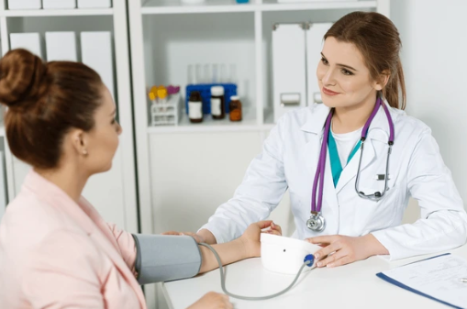
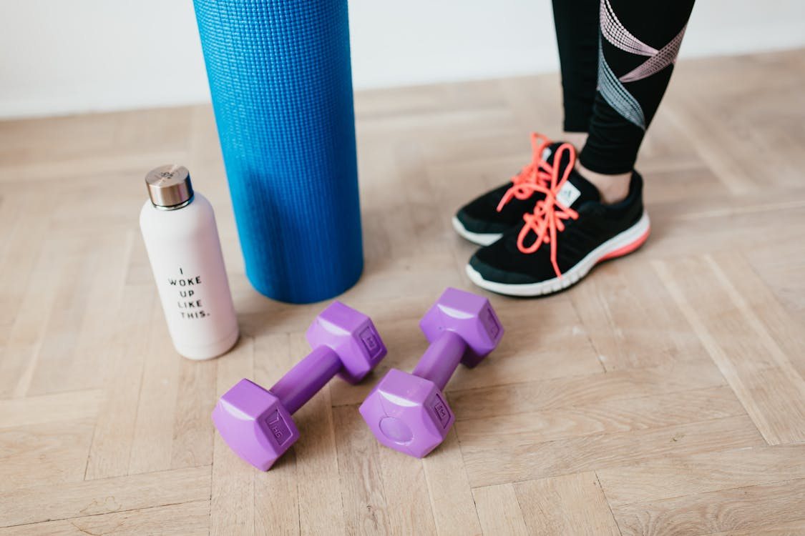
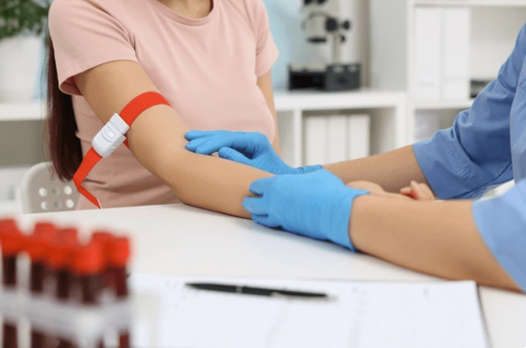
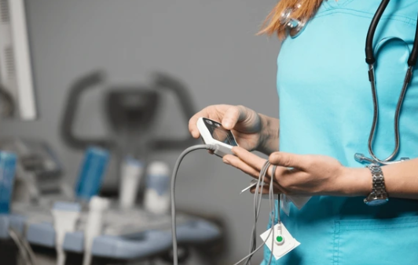

Slide 3
Páciensek, Indikátor alapú finanszírozás
Betegjogi aktivisták
Háziorvosi Praxisok
laborbeutalási hajlandóság
Szakrendelők, Önkormányzatok, Fenntartható egészségfinanszírozás

Slide 4
A PRAXIS
relatív alacsony laborbeutalás, beutalás,
gyógyszerkiváltás
B PRAXIS
relatív magas laborbeutalás, beutalás,
gyógyszerkiváltás
Melyik a jobb praxis?

Slide 5
Új háziorvosi indikátorrendszer
A háziorvosi indikátorrendszer bevezetésére 2009-ben került sor Magyarországon, azonban 2022-es jogszabálymódosítással új szabályozás lépett hatályba 2023.01.01-én.
Tényleges használatára 2023.04.01-től került sor.
A módosítások célja az volt, hogy a háziorvosi ellátás hatékonyabbá és betegközpontúbbá váljon.
Az új rendszer célja, hogy a háziorvosokat a megelőző tevékenységek fokozására, például a szűrővizsgálatok elvégzésére, és a krónikus betegségek korai felismerésére és kezelésére ösztönözze.

Slide 6
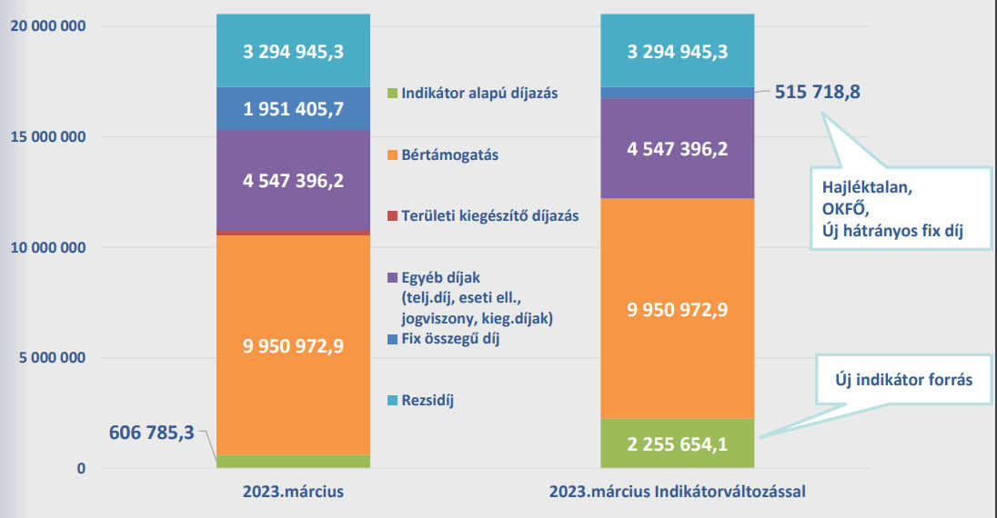
Új háziorvosi indikátorrendszer finanszírozása
Az indikátor alapú
finanszírozás
a háziorvosi bevételek
tekintetében
2,98% -> 11,08%-ra
melkedett.
Forrás: https://www.neak.gov.hu Dr. Kőrösi László [letöltve: 2024.09.12]

Slide 7
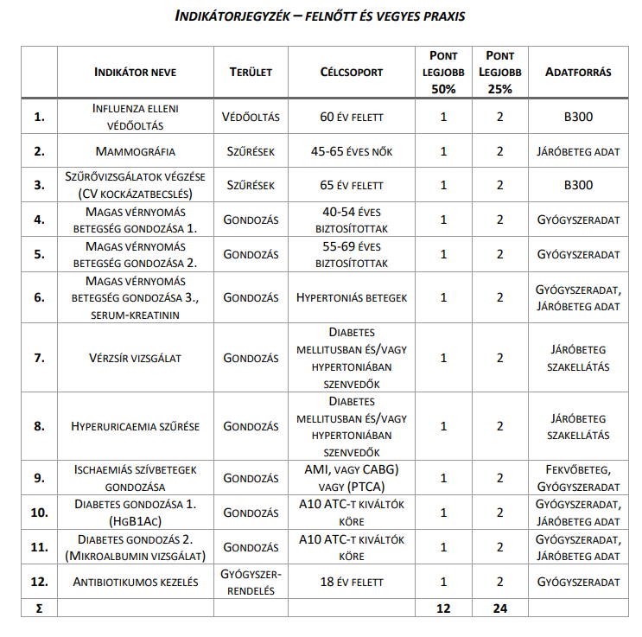

Slide 8
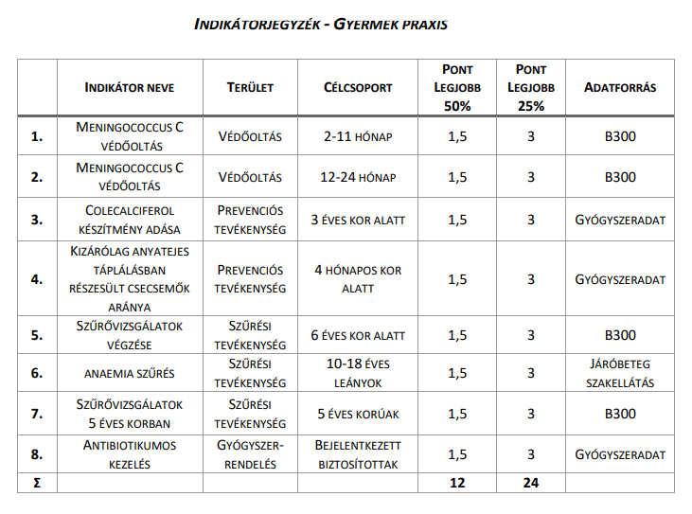

Slide 9
Főbb krónikus betegségek vs. indikátorrendszer
Cukorbetegség (diabetes mellitus)
Kardiovaszkuláris megbetegedések
Magas vérnyomás (hypertonia)

Slide 10
Indikátorrendszer miatt érintett laborvizsgálatok
Hyperuriceaemia, amely a szérum húgysav teszt (21130)
Szérum-kreatinin (hypertonia) (21143)
Vérzsírvizsgálat
LDL-koleszterin (21422), HDL-koleszterin (2142A), Trigliceridek (21411), VLDL-koleszterin
HbA1c Hemoglobin A1c (28494)
Mikroalbumin (22042)

Slide 11
10-18 éves lányok anaemia szűrése (házi gyermekorvosi praxisok)
Teljes vérkép hemoglobin és hematokrit szint mérése
Szérum ferritin - a vasraktárak szintjének mérése
Szérum vas (Fe)
Transzferrin szaturáció (TSAT) - a vas hasznosíthatóságának mérése
Szérum folsav
Szérum B12-vitamin
Retikulocitaszám - a vörösvértest-termelés felmérésére

Slide 12
Laborköltségek alakulása

Slide 14
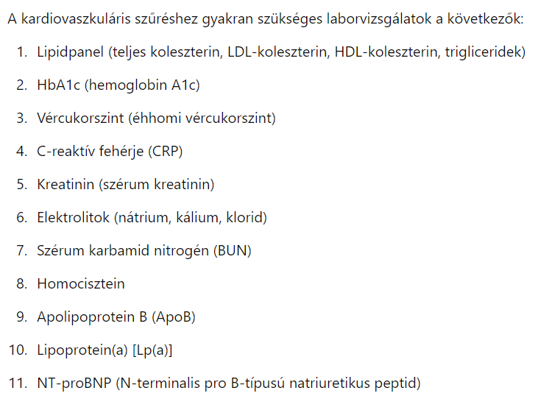
Kardiovaszkuláris szűrés (kibővített panel)

Slide 15
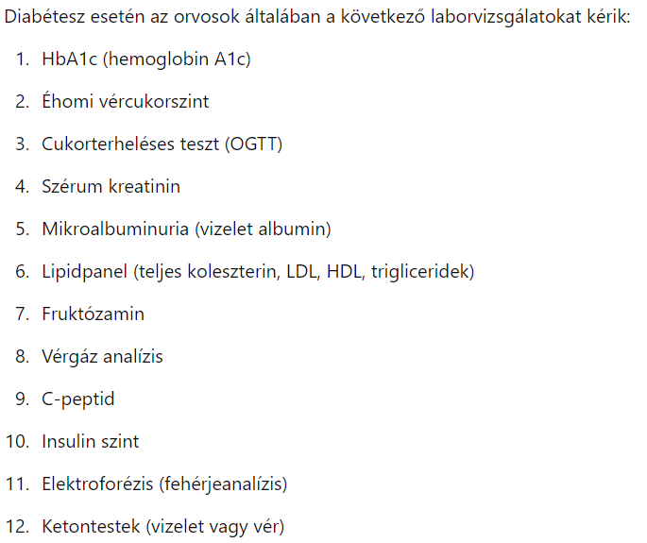
Cukorbetegek laborvizsgálata

Slide 16
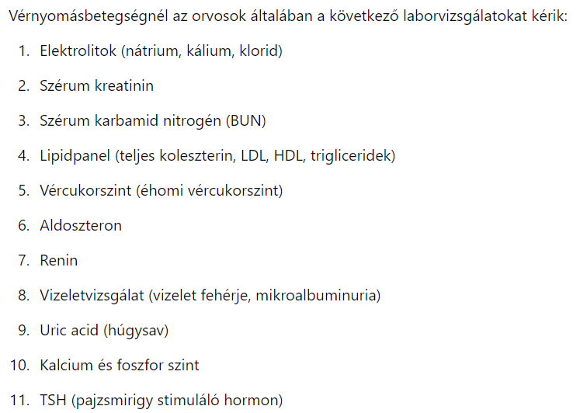
Magas vérnyomás laborvizsgálatok

Slide 17
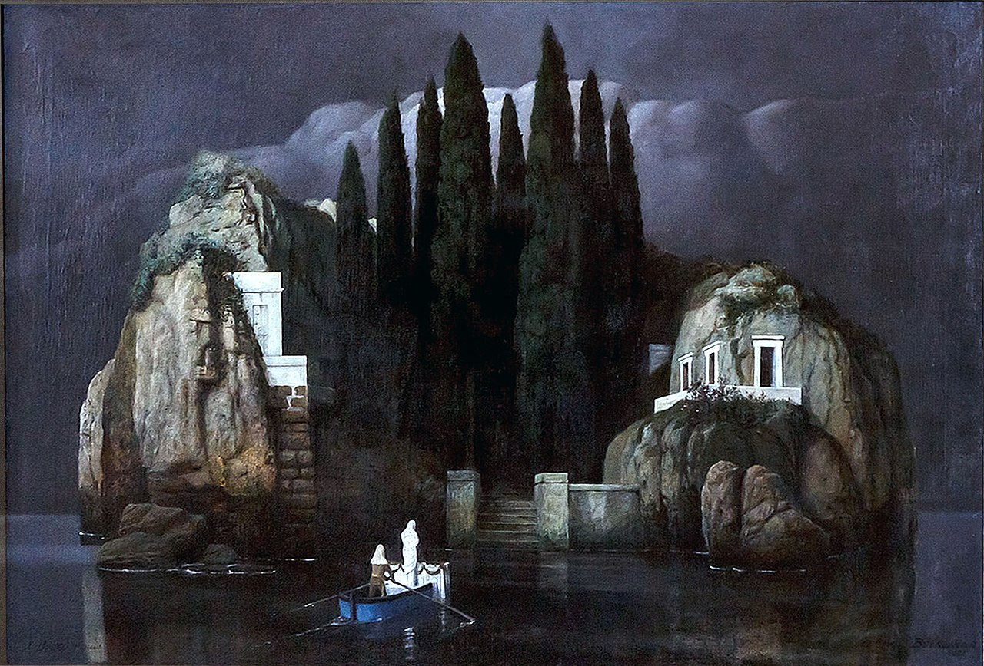
Ki fizeti a révészt?
Arnold Böcklin, „A holtak szigete” (1901)

Slide 18
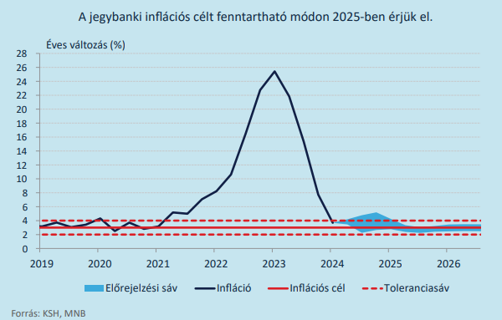
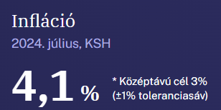

Slide 19
Országos laborforint érték alakulása
Amely a TÉK-en túl található az 1,98 Ft/pont helyett
átlagosan 0,165 Ft/pont-al
finanszírozta a NEAK.

Slide 21
Háziorvosok által beutalt és elvégzett labor beavatkozások száma
A labor finanszírozás a vizsgált időszak tekintetében 2022.01-től 2023.03-ig a teljesítménytől független finanszírozásban részesült.

Slide 22
Háziorvosi indikátorral kapcsolatos laborvizsgálatok (Húgysav)

Slide 23
Háziorvosi indikátorral kapcsolatos laborvizsgálatok (Kreatinin)

Slide 24
Háziorvosi indikátorral kapcsolatos laborvizsgálatok (HDL-koleszterin)

Slide 25
Háziorvosi indikátorral kapcsolatos laborvizsgálatok (Triglicerid)

Slide 26
Háziorvosi indikátorral kapcsolatos laborvizsgálatok (Hemoglobin A1C)

Slide 27
Háziorvosi indikátorral kapcsolatos laborvizsgálatok (Albumin)

Slide 28
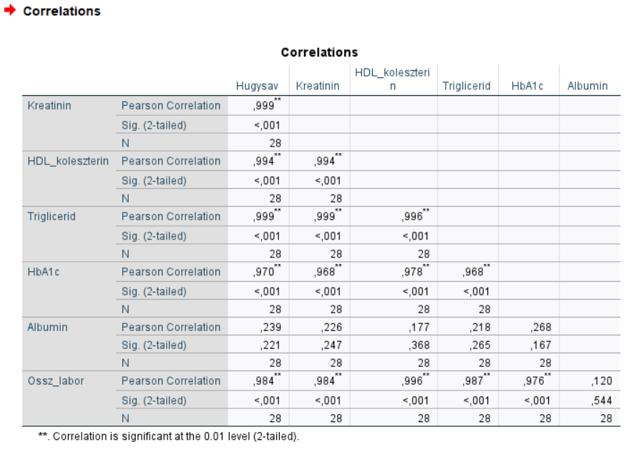
Laborvizsgálatok közötti kapcsolat

Slide 29
Összefoglalás
A laborfinanszírozás forint összege nem emelkedett 2022 és 2024 között.
Az inflációs nyomás hatására növekedtek a járóbetegszakrendelők és laborszolgáltatók költségei.
A 2023-tól megjelenő háziorvosi indikátorrendszer 2023. I. félévében erőteljes laborteljesítmény növekedést generált a Szent Kristóf Szakrendelőben.
Az újbudai háziorvosok által kért és elvégzett albumin vizsgálatok száma erőteljesen növekedett intézményünkben.
2023. II. félévétől a Szent Kristóf Szakrendelő és Újbuda Önkormányzata háziorvosokkal történő konzultációja eredményeképpen sikerült megfékezni a laborigények drasztikus emelkedését.
Szekunder prevenció elengedhetetlen eleme a pótlólagos finanszírozási források bevonása.

Slide 30
Köszönjük megtisztelő figyelmüket!

